Slide 1
11월 1주차 발표
A#

Slide 2
목차
수정된 설계
v1 시연
보행기,모터 설계 및 제어 - 이진성
초음파, 라즈베리파이 & 보드 연결 - 김준범
데이터 필터링 및 메인 로직 – 이효림
초음파, 압력센서, 모터 제어 - 박소윤

Slide 3
v1 시연

Slide 4
이진성 – 보행기 손잡이 설계

Slide 5
이진성 – 바퀴 설계

Slide 6
이진성 – 모터 제어

Slide 7
김준범 - 초음파

Slide 8
김준범 - 라즈베리파이

Slide 9
이효림 - 데이터필터링

Slide 10
이효림 – 메인 로직 설계

Slide 11

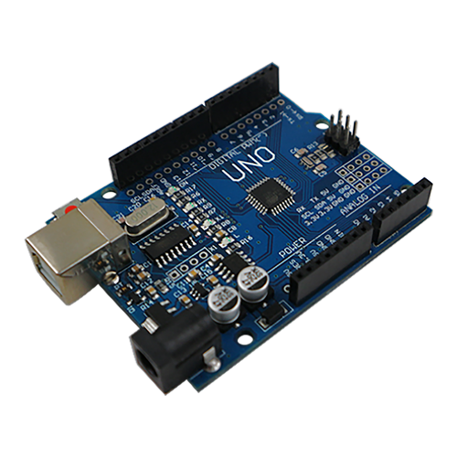
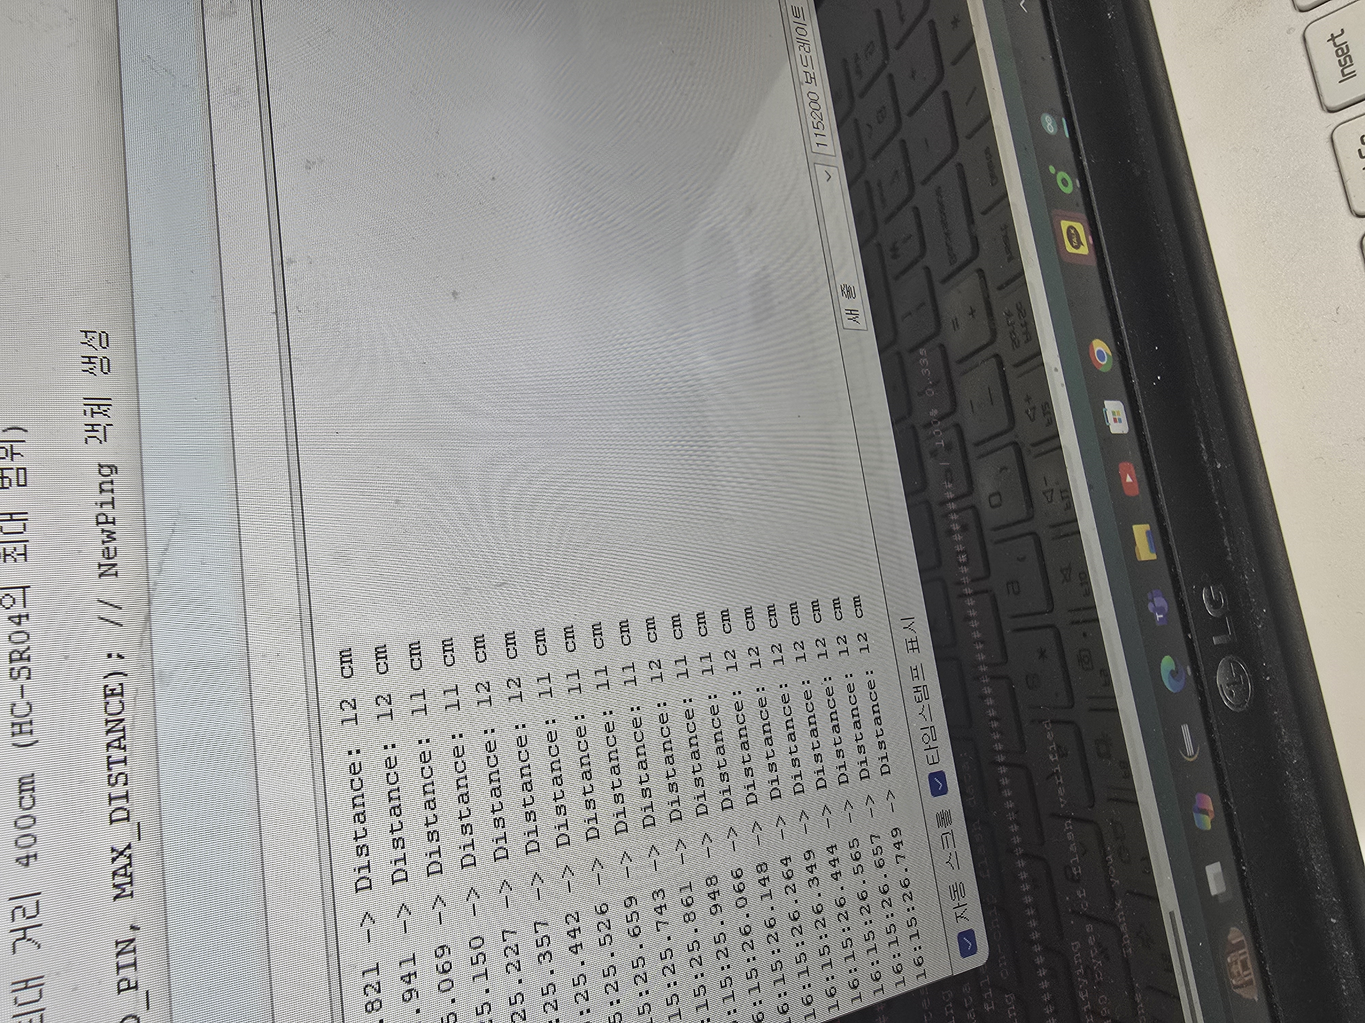
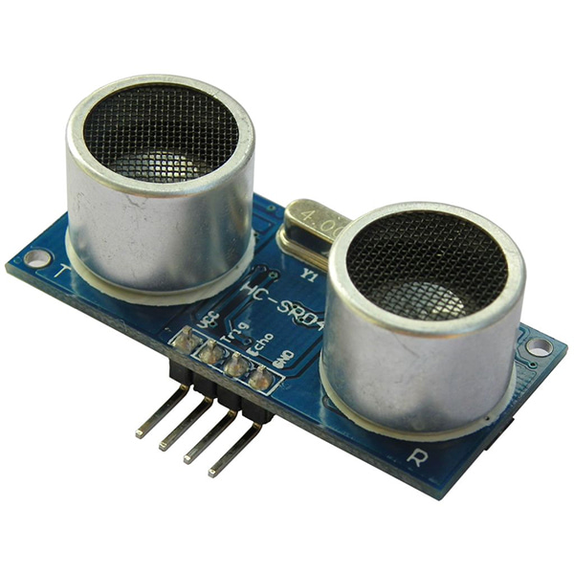
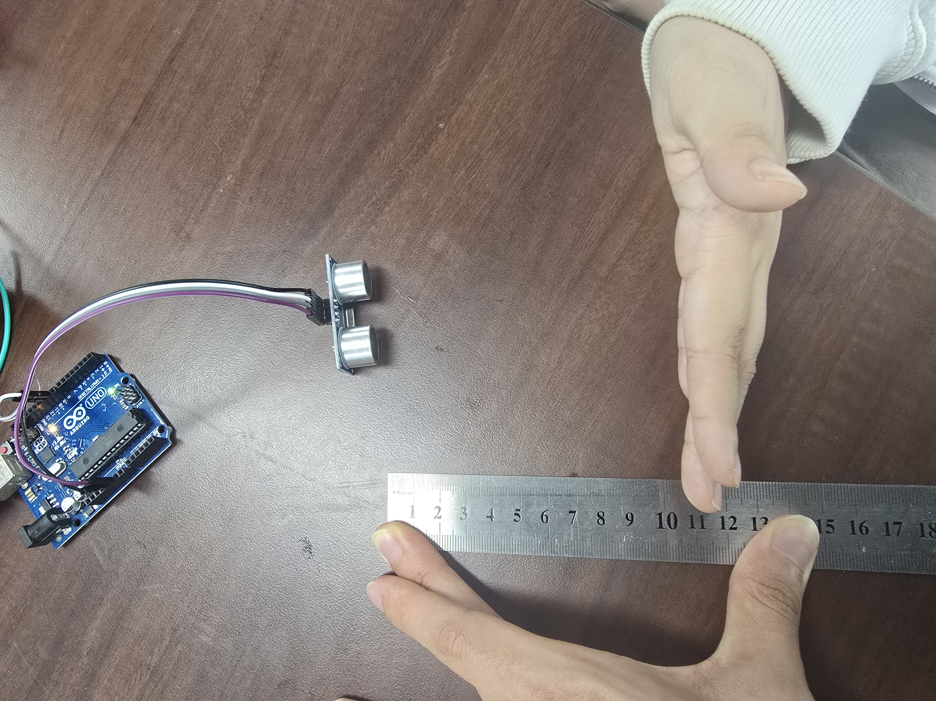
박소윤 – 초음파 센서 입력받기

Slide 12
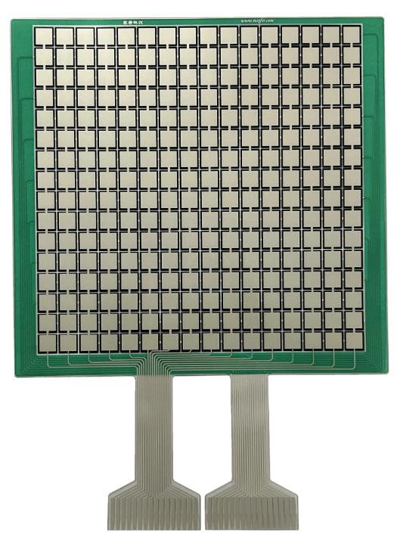
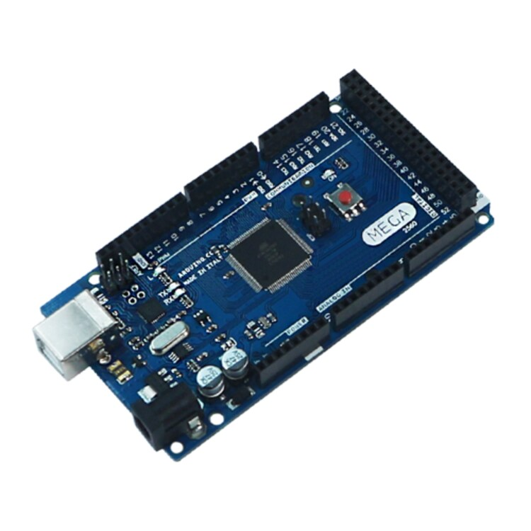
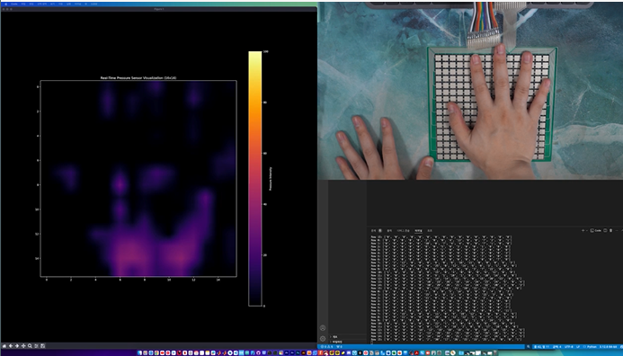
박소윤 – 압력 센서 mux

Slide 13
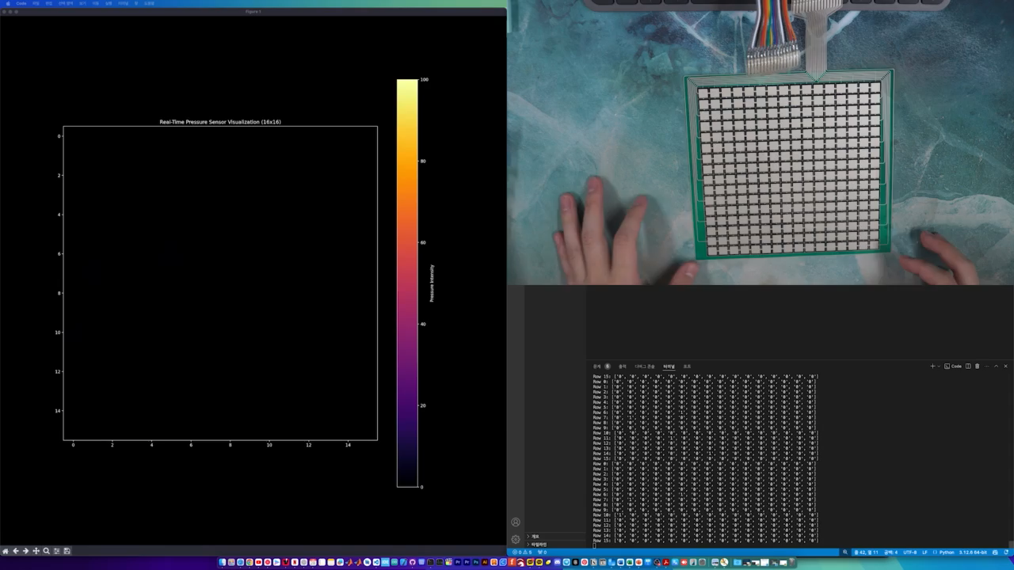
박소윤 – 압력 센서 mux

Slide 14
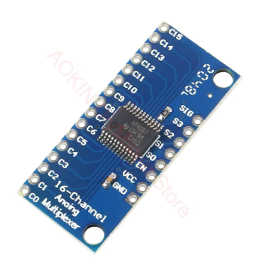
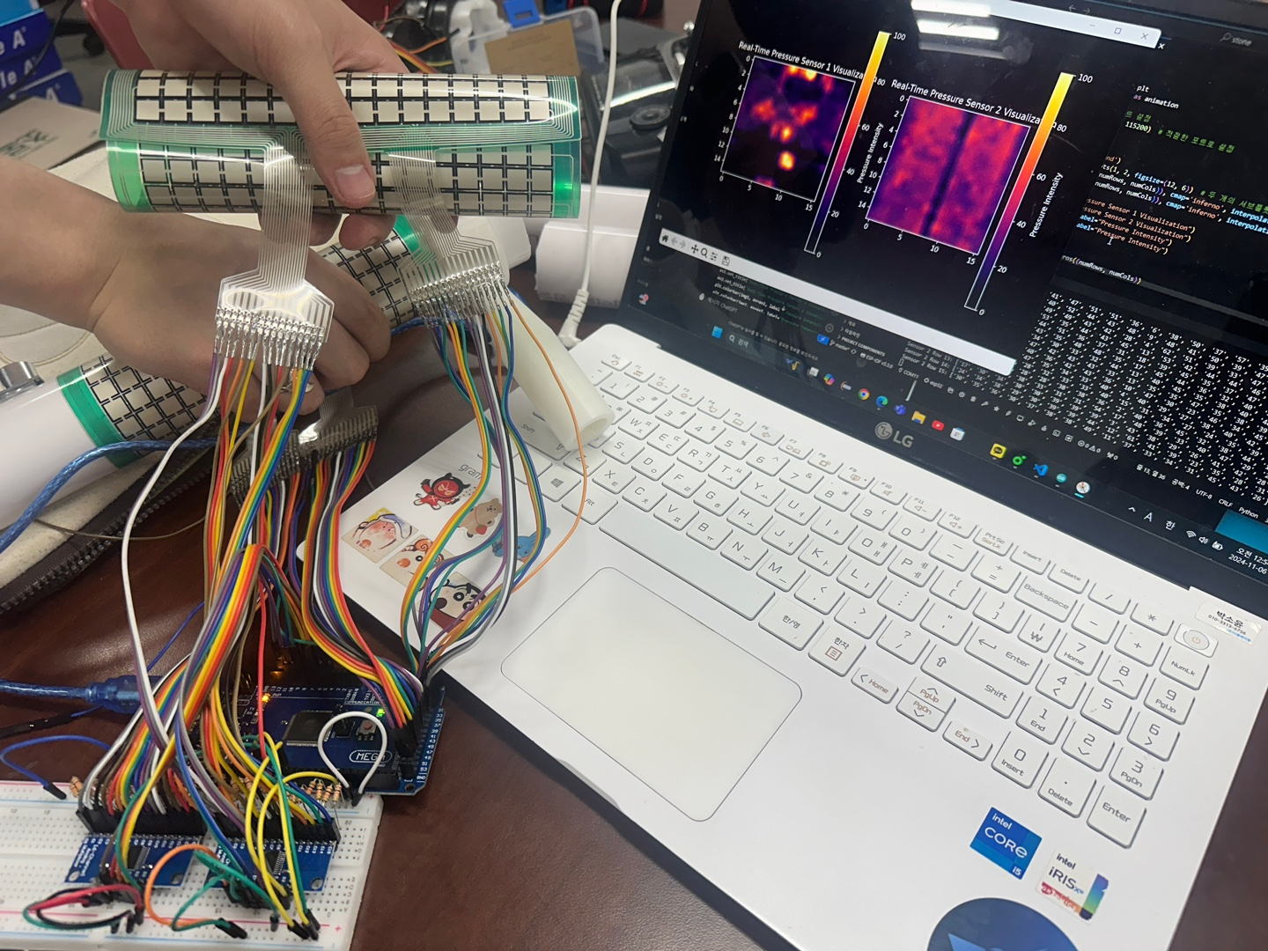
박소윤 – 압력 센서 mux

Slide 15
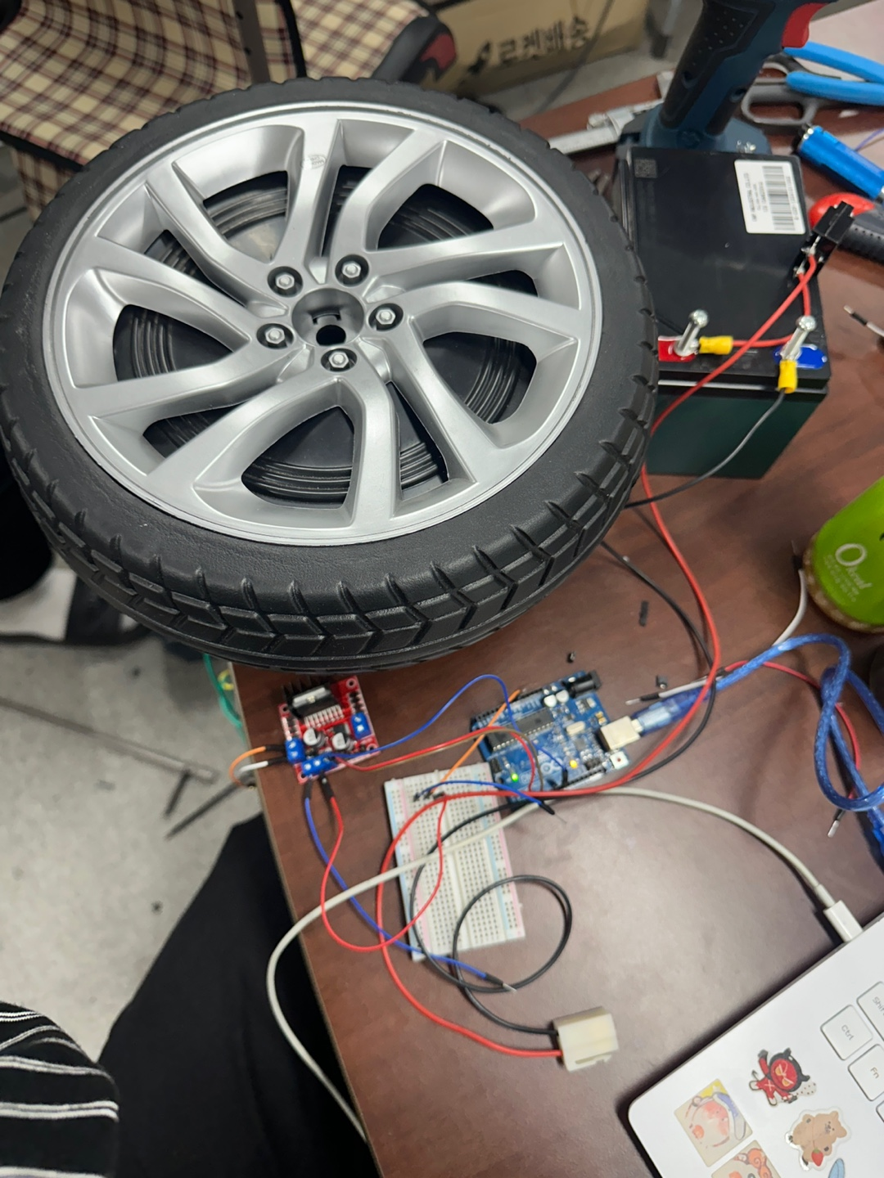
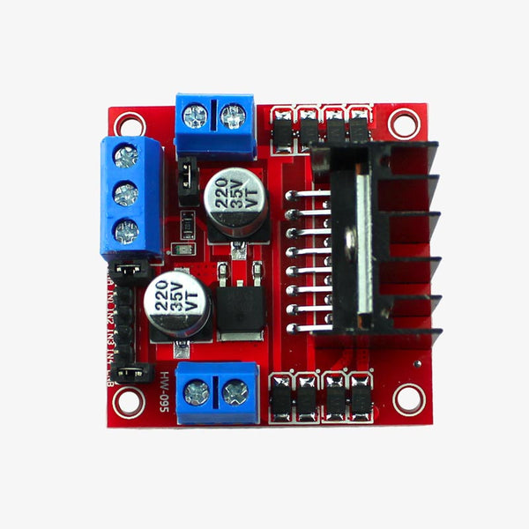
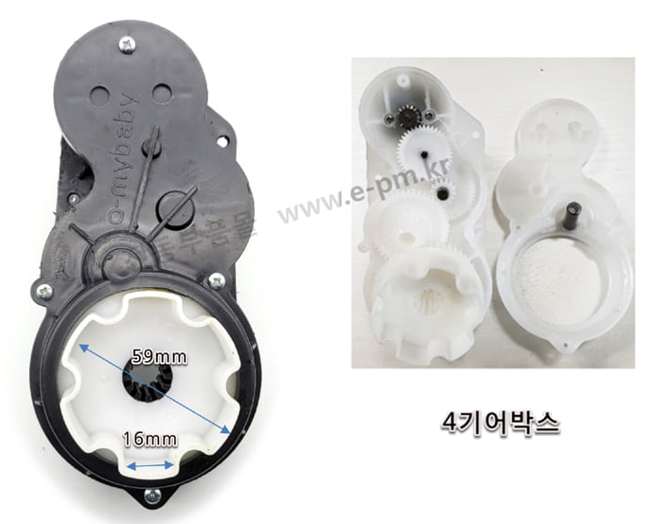
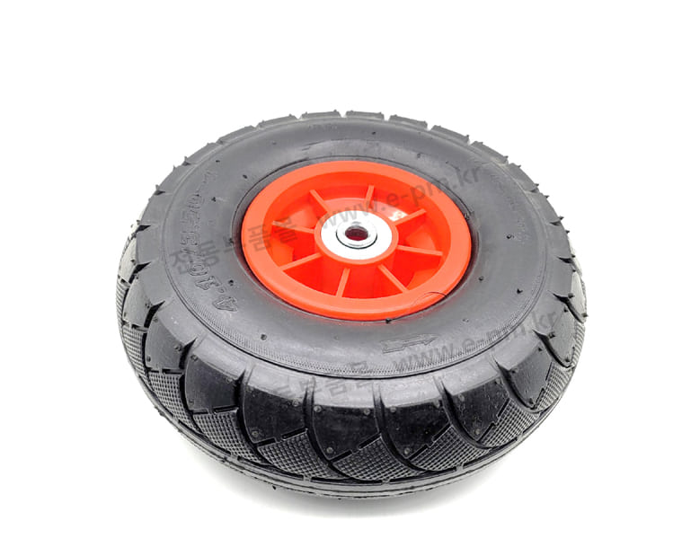
박소윤 – 모터 제어
바퀴
L298N 모터 드라이버
570 27000rpm 모터
기어박스

Slide 16
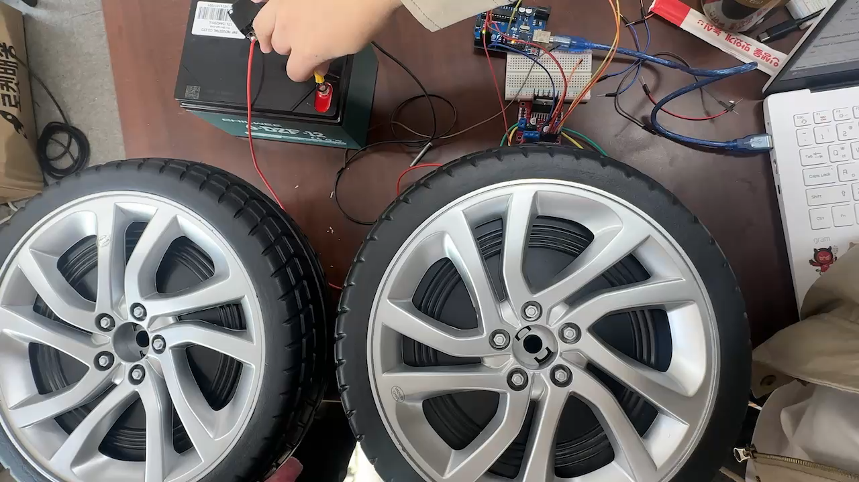
박소윤 – 모터 제어
퀴
570 27000rpm 모터
기어박스

Slide 17
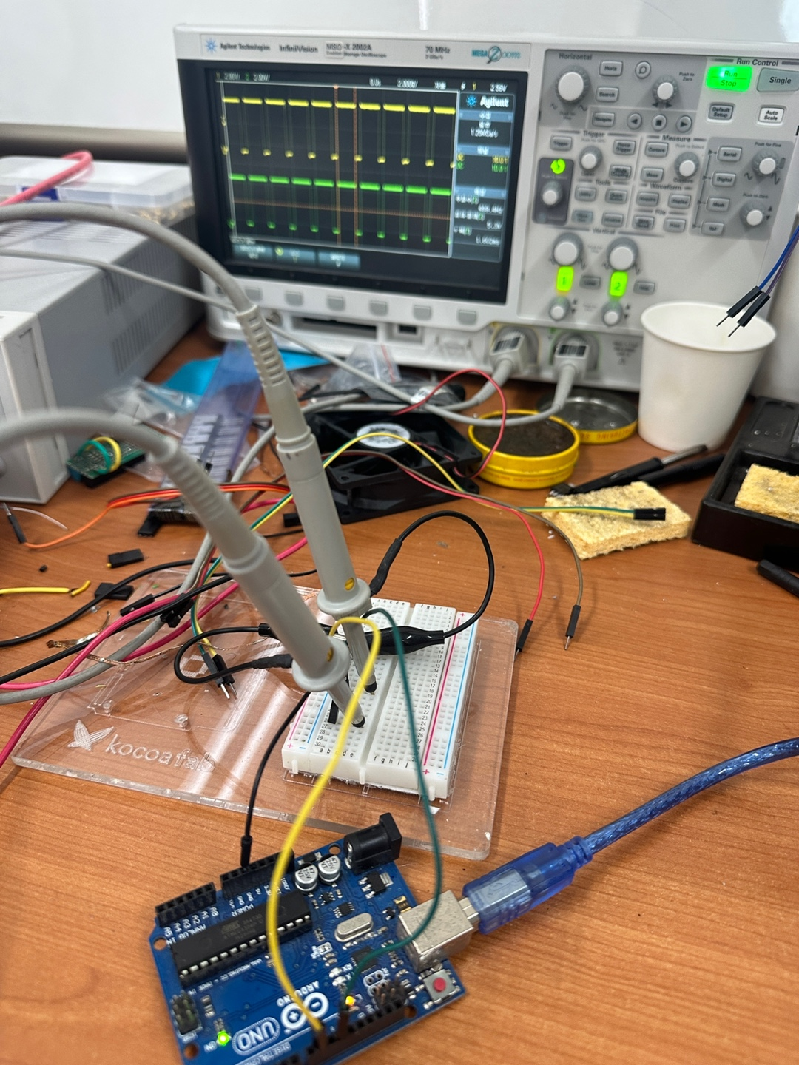
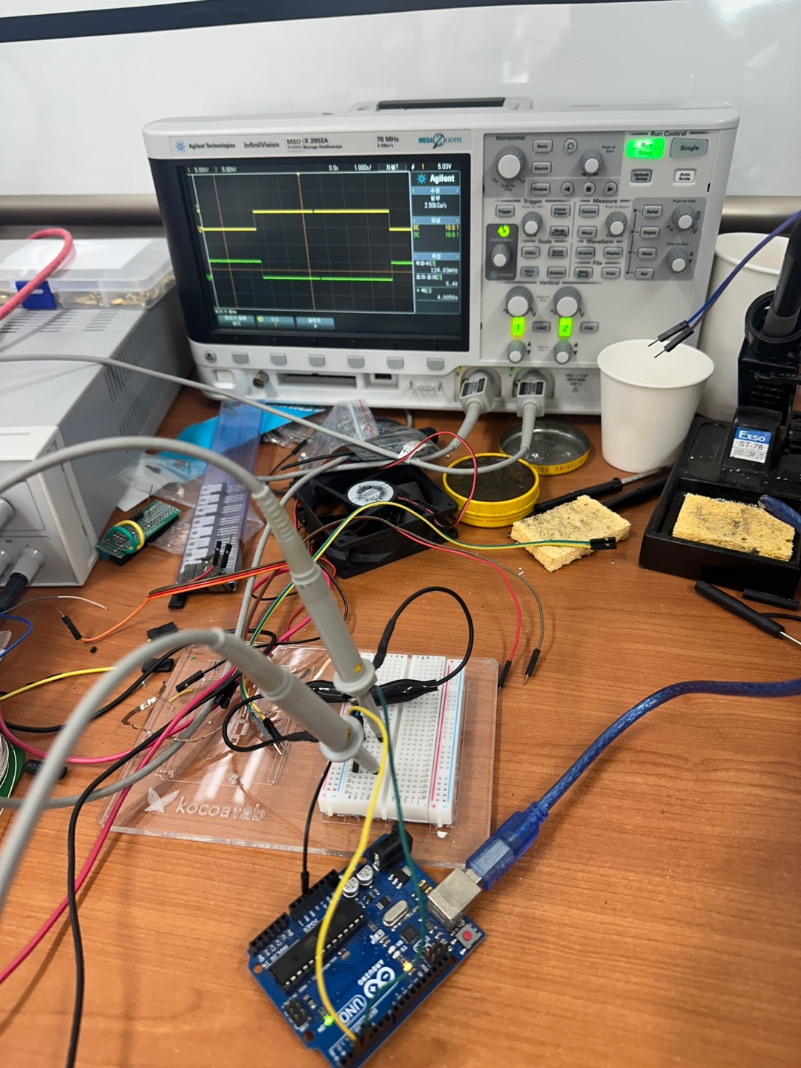
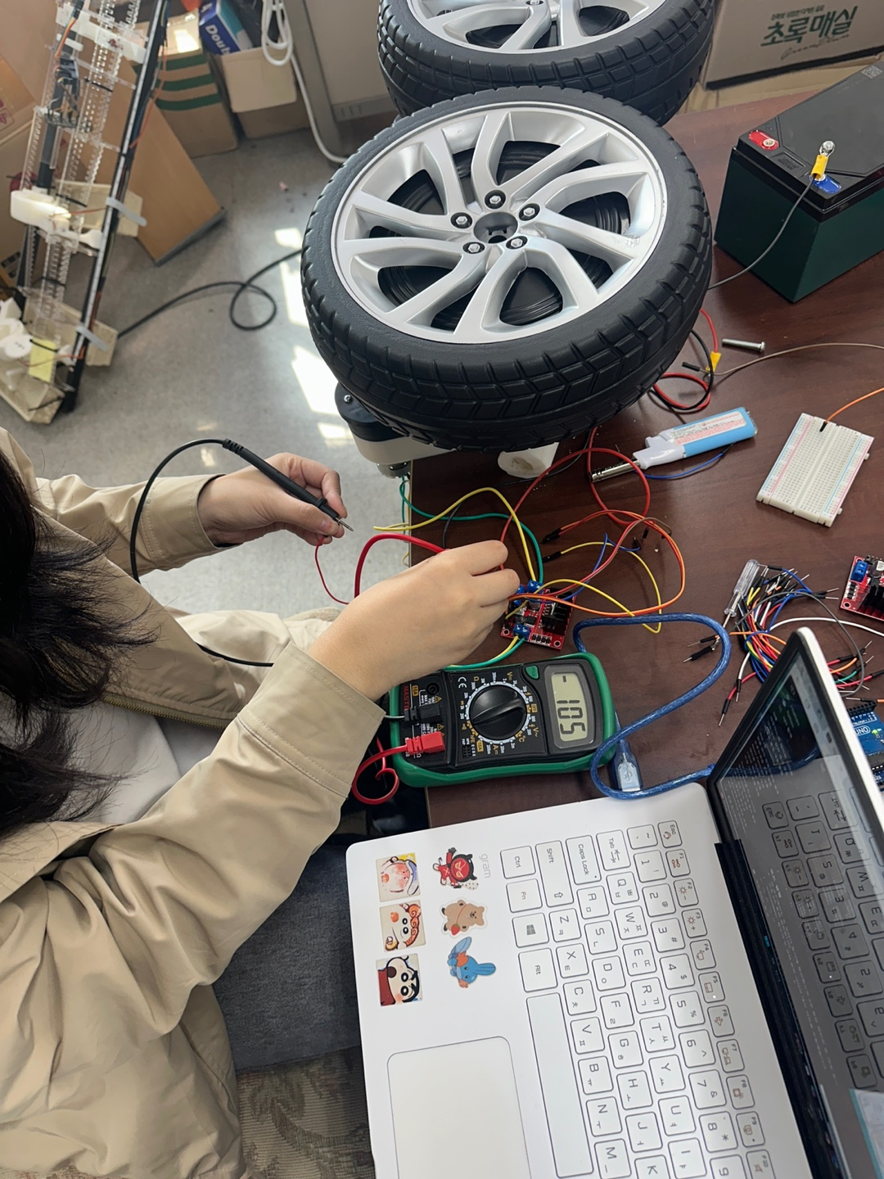
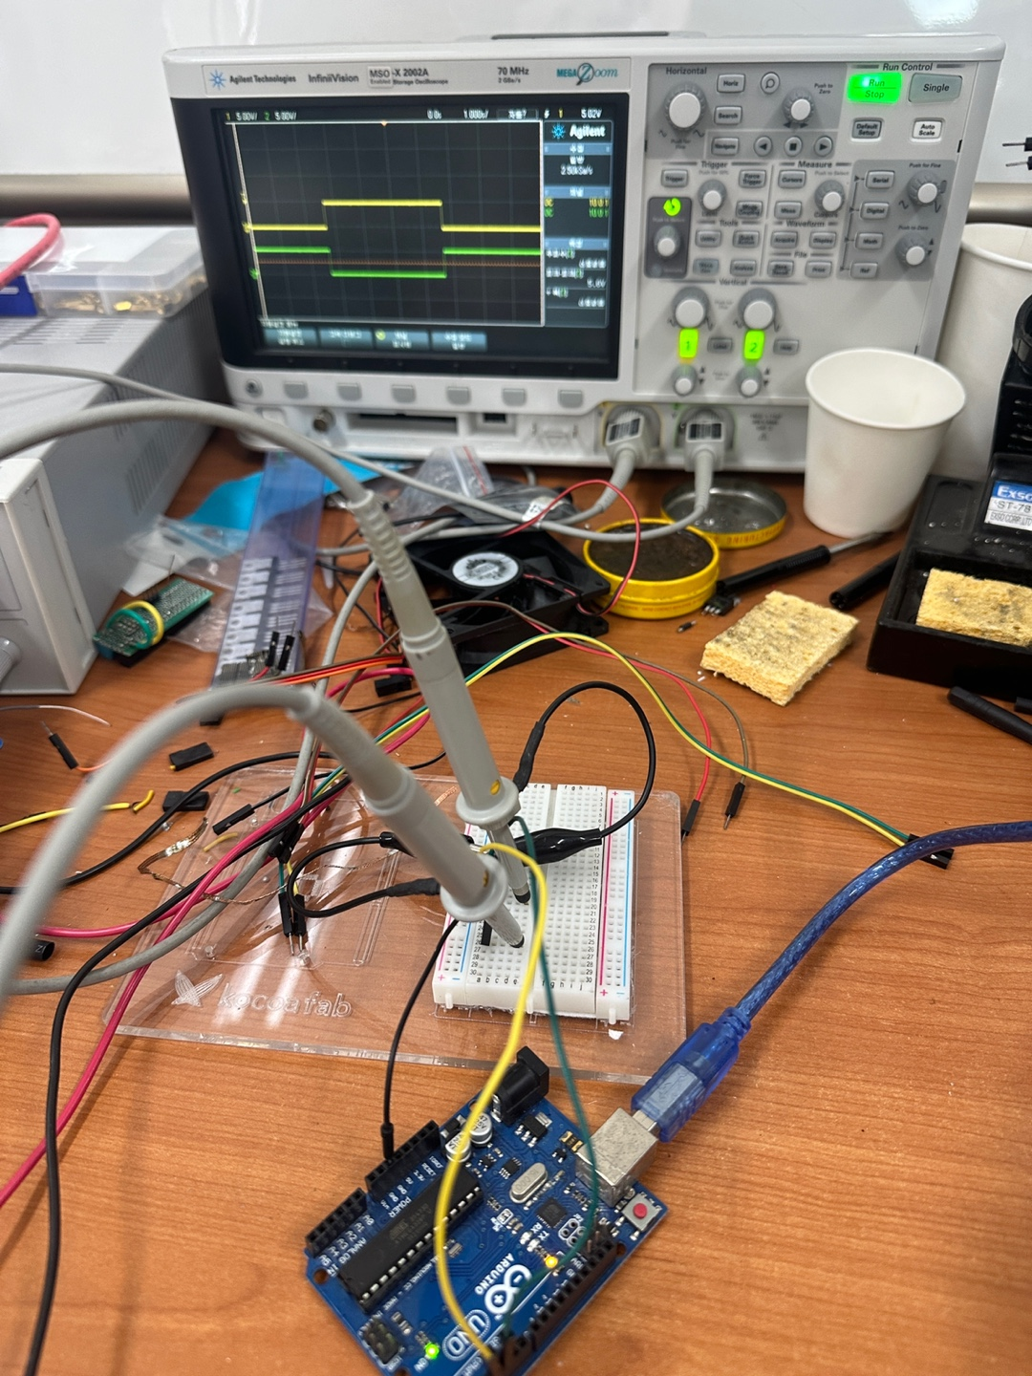
박소윤 – 모터 제어
아두이노 pwm, in1234핀

Slide 18
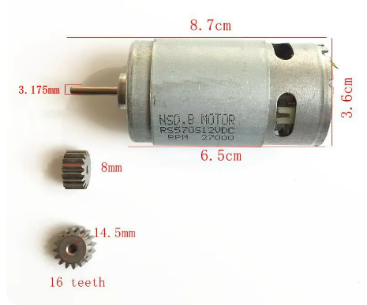
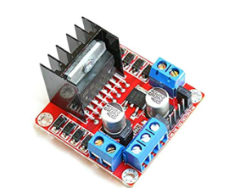
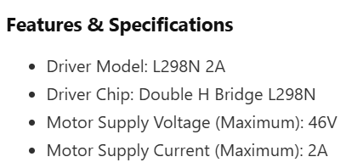
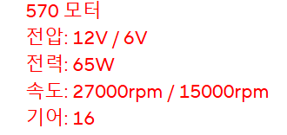
박소윤 – 모터 제어
570 27000rpm 모터
L298N Motor Driver module

Slide 19
감사합니다.

